Slide 1
Bases de datos
conceptos de un sgbd
Dr. Jorge Juan munoz morera

Slide 2

PIENSA EN LA información que se necesita PARA GESTIONAR UN CENTRO EDUCATIVO.

Slide 3
PIENSA EN LA información que se necesita PARA GESTIONAR UN COMERCIO ELECTRÓNICO.

Slide 4
¿qué es una base de datos?
Colección de datos relacionados lógicamente entre sí, con una definición y descripción comunes y que están estructurados de una determinada manera, almacenados con la mínima redundancia y posibilitando el acceso a ellos eficientemente por parte de varias aplicaciones y usuarios.
La base de datos también almacena la descripción de los datos. Esta descripción es lo que se denomina metadatos, se almacena en el diccionario de datos o catálogo y es lo que permite que exista independencia de datos lógica‐física.

Slide 5
elementos de una base de datos
Nivel lógico
Entidades: objeto real o abstracto con características diferenciadoras, del que se almacena información en la base de datos. En una base de datos de una clínica veterinaria, posibles entidades podrían ser: ejemplar, doctor, consulta, etc.
Atributos: son los datos que se almacenan de la entidad. Cualquier propiedad o característica de una entidad puede ser atributo. Continuando con nuestro ejemplo, podrían ser atributos: raza, color, nombre, número de identificación, etc.
Registros: donde se almacena la información de cada entidad. Es un conjunto de atributos que contienen los datos que pertenecen a una misma repetición de entidad. En nuestro ejemplo, un registro podría ser: 2123056, Sultán, Podenco, Gris, 23/03/2009.
Campos: donde se almacenan los atributos de cada registro. Teniendo en cuenta el ejemplo anterior, un campo podría ser el valor Podenco.
Nivel físico

Slide 6
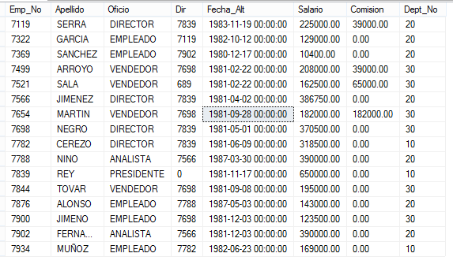
Identifica entidades, atributos, registros y campos

Slide 7
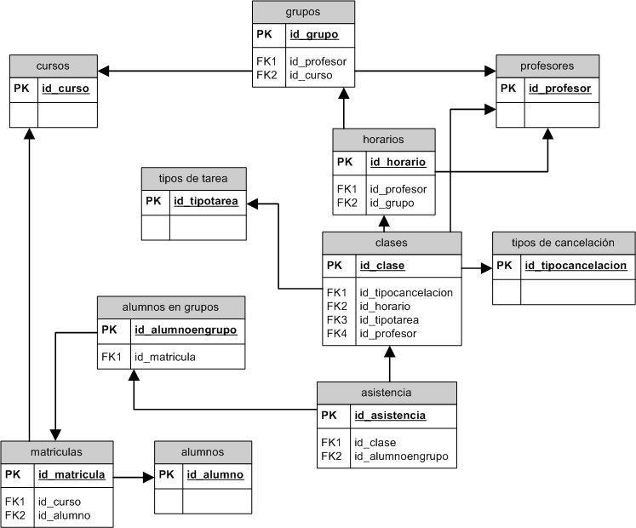
PIENSA EN LA información que se necesita PARA GESTIONAR UN CENTRO EDUCATIVO.
Relaciones entre entidades

Slide 8
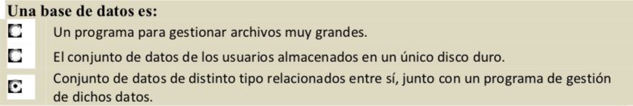
¡atención! pregunta

Slide 9
¡atención! pregunta

Slide 10
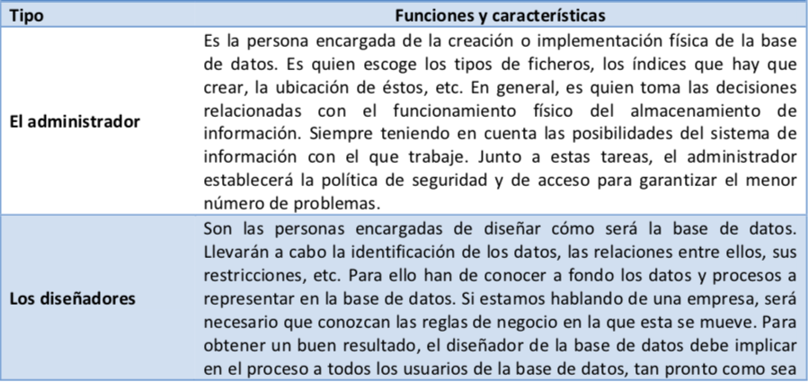
Usuarios de la base de datos

Slide 11
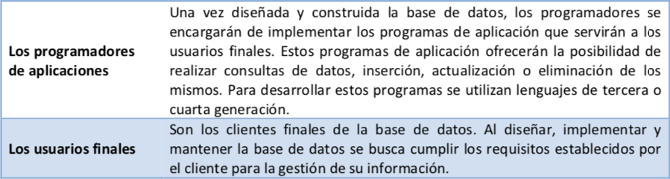
Usuarios de la base de datos

Slide 12
Sistemas de almacenamiento para bbdd
Discos SATA:Es una interfaz de transferencia de datos entre la placa base y algunos dispositivos de almacenamiento, como puede ser el disco duro, lectores y regrabadores de CD/DVD/BD, Unidades de Estado Sólido u otros dispositivos.
Discos SCSI: Son interfaces preparadas para discos duros de gran capacidad de almacenamiento y velocidad de rotación. Un controlador SCSI puede manejar hasta 7 discos duros SCSI.
RAID: acrónimo de Redundant Array of Independent Disks o matriz de discos independientes, es un contenedor de almacenamiento redundante. Se basa en el montaje en conjunto de dos o más discos duros, formando un bloque de trabajo, para obtener desde una ampliación de capacidad a mejoras en velocidad y seguridad de almacenamiento.
Sistemas NAS: Es el acrónimo de Network Attached Storage ó sistema de almacenamiento masivo en red. Estos sistemas de almacenamiento permiten compartir la capacidad de almacenamiento a través de una red. Suelen ser dispositivos para almacenamiento masivo de datos con capacidades muy altas, de varios Terabytes.
Sistemas SAN: Acrónimo de Storage Area Network o red de área de almacenamiento.Se trata de una red concebida para conectar servidores, matrices (arrays) de discos y librerías de soporte. La información almacenada no reside directamente en ninguno de los servidores de la red.

Slide 13
Sistemas gestores de bbdd (sgbd)
Conjunto coordinado de programas, procedimientos, lenguajes, etc., que suministra, tanto a los usuarios no informáticos, como a los analistas programadores, o al administrador, los medios necesarios para describir y manipular los datos contenidos en la base de datos, manteniendo su integridad, confidencialidad y seguridad.
El SGBD interacciona con otros elementos software existentes en el sistema, concretamente con el sistema operativo. Los datos almacenados de forma estructurada en la base de datos son utilizados indistintamente por otras aplicaciones, será el SGBD quien ofrecerá una serie de facilidades a éstas para el acceso y manipulación de la información, basándose en las funciones y métodos propios del sistema operativo.

Slide 14
Funciones de un sgbd: descripción
Permite al diseñador de la base de datos crear las estructuras apropiadas para integrar adecuadamente los datos. Esta función es la que permite definir las estructuras de la base de datos mediante el lenguaje de descripción de datos o DDL. Mediante ese lenguaje se definen las estructuras de datos, se definen las relaciones entre los datos y se definen las reglas que han de cumplir los datos.
Se especificarán las características de los datos a cada uno de los tres niveles:
A nivel interno (estructura interna), se ha de indicar el espacio de disco reservado para la base de datos, la longitud de los campos, su modo de representación (lenguaje para la definición de la estructura externa).
A nivel conceptual (estructura conceptual), se proporcionan herramientas para la definición de las entidades y su identificación, atributos de las mismas, interrelaciones entre ellas, restricciones de integridad, etc.; es decir, el esquema de la base de datos (lenguaje para la definición de estructura lógico global).
A nivel externo (estructura externa), se deben definir las vistas de los distintos usuarios a través del lenguaje para la definición de estructuras externas. Además, el SGBD se ocupará de la transformación de las estructuras externas orientadas a los usuarios a las estructuras conceptuales y de la relación de ésta y la estructura física.

Slide 15
Funciones de un sgbd: manipulación
Permite a los usuarios de la base buscar, añadir, suprimir o modificar los datos de la misma, siempre de acuerdo con las especificaciones y las normas de seguridad dictadas por el administrador. Se llevará a cabo por medio de un lenguaje de manipulación de datos (DML) que facilita los instrumentos necesarios para la realización de estas tareas. También se encarga de definir la vista externa de todos los usuarios de la base de datos o vistas parciales que cada usuario tiene de los datos definidos con el DDL.
Ejemplos: La recuperación de información almacenada en la base de datos, lo que se conoce como consultas.
La inserción de información nueva en la base de datos.
El borrado de información de la base de datos.
La modificación de información almacenada en la base de datos.

Slide 16
Funciones de un sgbd: control
Permite al administrador de la base de datos establecer mecanismos de protección de las diferentes visiones de los datos asociadas a cada usuario, proporcionando elementos de creación y modificación de dichos usuarios. Adicionalmente, incorpora sistemas para la creación de copias de seguridad, carga de ficheros, auditoría, protección de ataques, configuración del sistema, etc. El lenguaje que implementa esta función es el lenguaje de control de datos o DCL.

Slide 17
sql
Estas funciones sobre la base de datos las haremos utilizando el Lenguaje Estructurado de Consultas (SQL: Structured Query Language). Este lenguaje proporciona sentencias para realizar operaciones de DDL, DML y DCL. Fue publicado por el ANSI en 1986 (American National Standard Institute, también el ANSI C) y ha ido evolucionando a lo largo del tiempo. Además, los SGBD suelen proporcionar otras herramientas que complementan a estos lenguajes como generadores de formularios, informes, interfaces gráficas, generadores de aplicaciones, etc.

Slide 18
¡atención! Pregunta…
El DDL de una base de datos sirve para:
La introducción de los datos en una base de datos.
Definir la estructura lógica de la base de datos.
Interrogar a la base de datos, consultar la información de dicha base.

Slide 19
¡atención! Pregunta…
El DDL de una base de datos sirve para:
La introducción de los datos en una base de datos.
X Definir la estructura lógica de la base de datos.
Interrogar a la base de datos, consultar la información de dicha base.

Slide 20
Componentes del sgbd: lenguajes
Cualquier sistema gestor de base de datos ofrece la posibilidad de utilizar lenguajes e interfaces adecuadas para sus diferentes tipos de usuarios. A través de los lenguajes se pueden especificar los datos que componen la BD, su estructura, relaciones, reglas de integridad, control de acceso, características físicas y vistas externas de los usuarios. Los lenguajes del SGBD son: Lenguaje de Definición de los Datos (DDL), Lenguaje de Manejo de Datos (DML) y Lenguaje de Control de Datos (DCL).

Slide 21
Componentes del sgbd: diccionario de datos
Descripción de los datos almacenados. Se trata de información útil para los programadores de aplicaciones. En una base de datos relacional, el diccionario de datos aportará información sobre:
- Estructura lógica y física de la BD.
- Definición de tablas, vistas, indices, disparadores, procedimientos, funciones, etc. Cantidad de espacio asignado y utilizado por los elementos de la BD.
- Descripción de las restricciones de integridad.
- Información sobre los permisos asociados a cada perfil de usuario.
- Auditoría de acceso a los datos, utilización, etc.

Slide 22
Componentes del sgbd: el sgbd
Es la parte de software encargada de garantizar el correcto, seguro, íntegro y eficiente acceso y almacenamiento de los datos. Este componente es el encargado de proporcionar una interfaz entre los datos almacenados y los programas de aplicación que los manejan. Es un intermediario entre el usuario y los datos. Es el encargado de garantizar la privacidad, seguridad e integridad de los datos, controlando los accesos concurrentes e interactuando con el sistema operativo.

Slide 23
Componentes del sgbd: usuarios
El administrador de la base de datos o Database Administrator (DBA), que será la persona o conjunto de ellas encargadas de la función de administración de la base de datos. Tiene el control centralizado de la base de datos y es el responsable de su buen funcionamiento. Es el encargado de autorizar el acceso a la base de datos, de coordinar y vigilar su utilización y de adquirir los recursos software y hardware que sean necesarios.
Los usuarios de la base de datos: - Diseñadores. - Operadores y personal de mantenimiento. - Analistas y programadores de aplicaciones. - Usuarios finales: ocasionales, simples, avanzados y autónomos.

Slide 24
Componentes del sgbd: herramientas
Son un conjunto de aplicaciones que permiten a los administradores la gestión de la base de datos, de los usuarios y permisos, generadores de formularios, informes, interfaces gráficas, generadores de aplicaciones, etc.

Slide 25
Mysql data types
https://www.w3schools.com/mysql/mysql_datatypes.asp

Slide 26
